Slide 1


教育部國民及學前教育署補助國民小學及國民中學活化課程與教學作業要點
計畫申請說明會
文化國小 校長 鄭惠欽

Slide 2



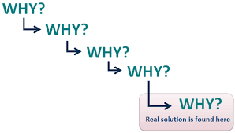




為什麼應該要申請計畫
Notes:
1.You to be(台中市東園國小) 2.改變圖書室大作戰(台東縣廣原國小) 3.啡你不可廁味四散(嘉義縣水上國小)

Slide 4

CLICK HERE TO ADD YOUR TITLE
一
二
三
四
五
六
七
輔導協作
社群分組
增能培訓
社群運作
標竿學習
分享回饋
反思行動
01

Slide 5

為什麼應該要申請計畫
01
108課綱實施在即
學校課程需進行盤整
02
教師
專業成長
03
建立
學校特色
04
05
早晚要做
有經費補助

Slide 6



自發
有意願有動力
互動
有善念能活用
有方法有知識
共好

Slide 7
01
計畫說明

Slide 8

教育部國民及學前教育署補助國民小學及國民中學
活化課程與教學作業要點

Slide 9
四大計畫項目
推動學校教師實踐自主活化教學計畫
一
協助學校落實十二年國民基本教育課程綱要計畫
二
協助偏鄉地區學校教師精進課程與教學知能之教學訪問教師計畫
四
協助偏鄉地區學校發展課程與教學計畫
三

Slide 10
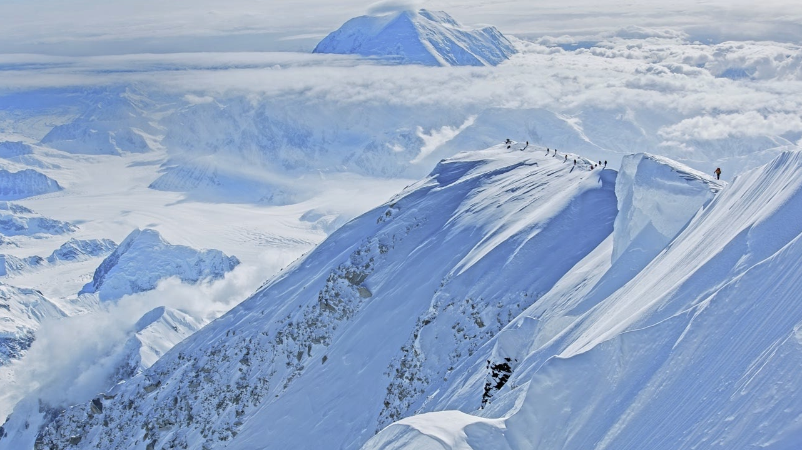
計畫有兩種類型
延續型
新增型
第二項
協助學校落實十二年國民基本教育課程綱要計畫
一.三.四 項
105學年度教學訪問教師試辦計畫

Slide 11

一
推動學校教師實踐自主活化教學計畫

Slide 12
二
協助學校落實十二年國民基本教育課程綱要計畫

Slide 13
三
協助偏鄉地區學校發展課程與教學計畫
協助偏鄉地區學校發展課程與教學計畫

Slide 14
四
協助偏鄉地區學校教師精進課程與教學知能之教學訪問教師計畫

Slide 15

02
計畫撰寫要領

Slide 16
計畫撰寫要領
掌握計畫-目的與需求
學校現況-問題意識
研議-行動策略
預期成效
檢核
參閱資料
製作圖表

Slide 17
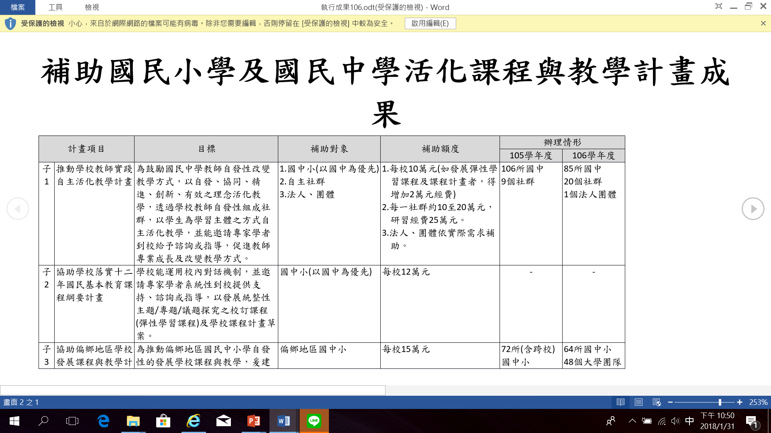
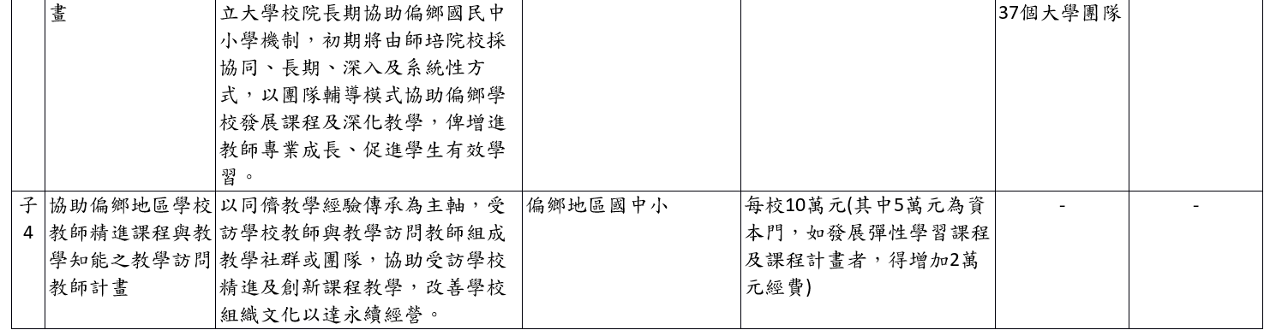

19所

Slide 18
第一項
活化
課程與教學成果
教育部

Slide 19
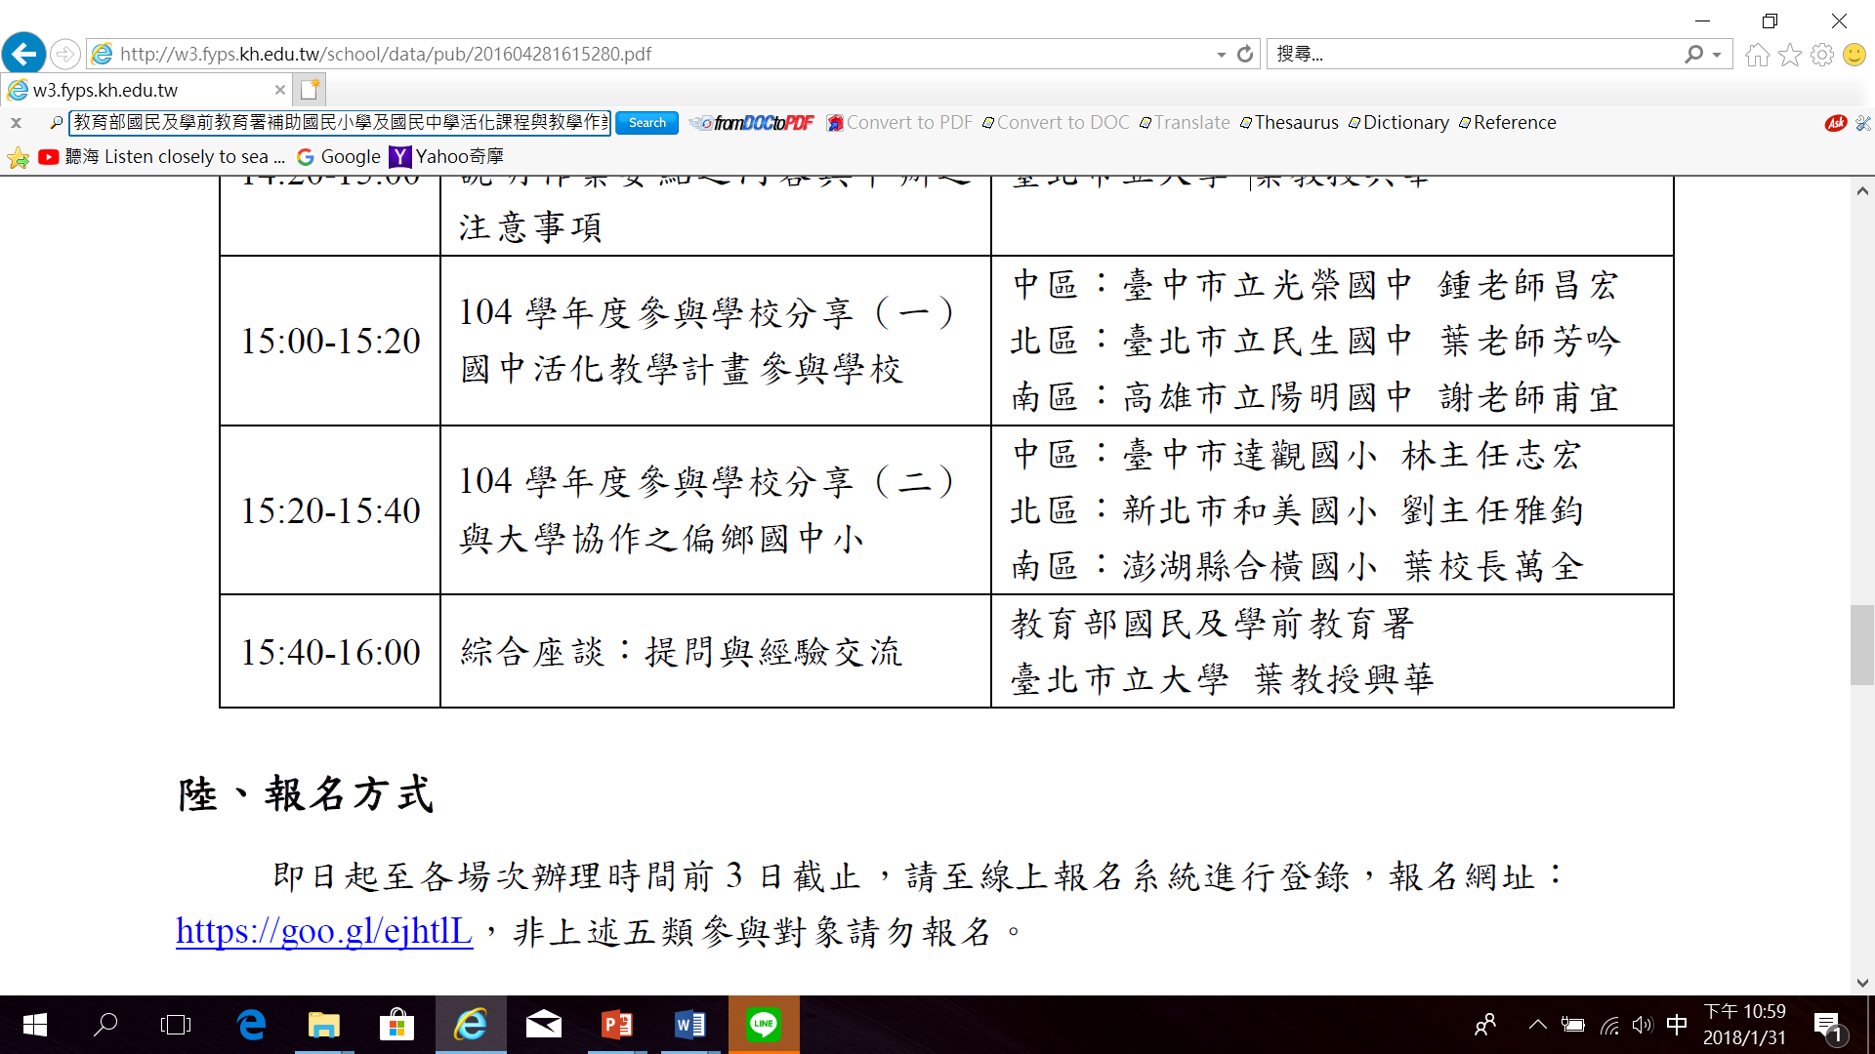
第一項
活化
課程與教學成果

Slide 20
http://www.google.com.tw/url?sa=t&rct=j&q=&esrc=s&source=web&cd=10&ved=0ahUKEwjn_5eJnIbZAhVEULwKHRVFAVUQFghWMAk&url=http%3A%2F%2Fwww.kkjh.ylc.edu.tw%2Fschoolweb%2Fdata%2Ffiles%2F201311260910480.dhttp://www.google.com.tw/url?sa=t&rct=j&q=&esrc=s&source=web&cd=10&ved=0ahUKEwjn_5eJnIbZAhVEULwKHRVFAVUQFghWMAk&url=http%3A%2F%2Fwww.kkjh.ylc.edu.tw%2Fschoolweb%2Fdata%2Ffiles%2F201311260910480.doc&usg=AOvVaw2jgOL9nSBgyFG8RJvm33sZoc&usg=AOvVaw2jgOL9nSBgyFG8RJvm33sZ
第一項
活化
課程與教學計畫
古坑國中http://www.google.com.tw/url?sa=t&rct=j&q=&esrc=s&source=web&cd=10&ved=0ahUKEwjn_5eJnIbZAhVEULwKHRVFAVUQFghWMAk&url=http%3A%2F%2Fwww.kkjh.ylc.edu.tw%2Fschoolweb%2Fdata%2Ffiles%2F201311260910480.doc&usg=AOvVaw2jgOL9nSBgyFG8RJvm33sZ

Slide 21
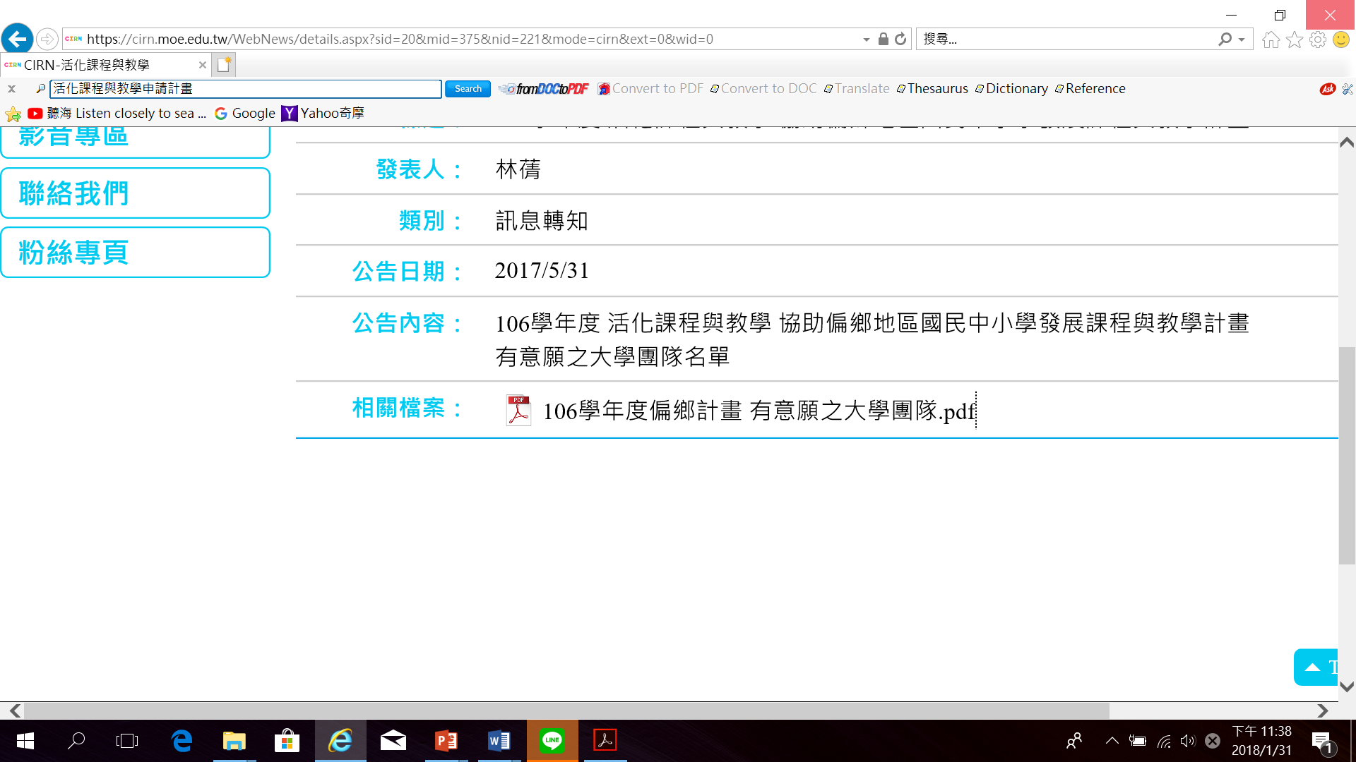
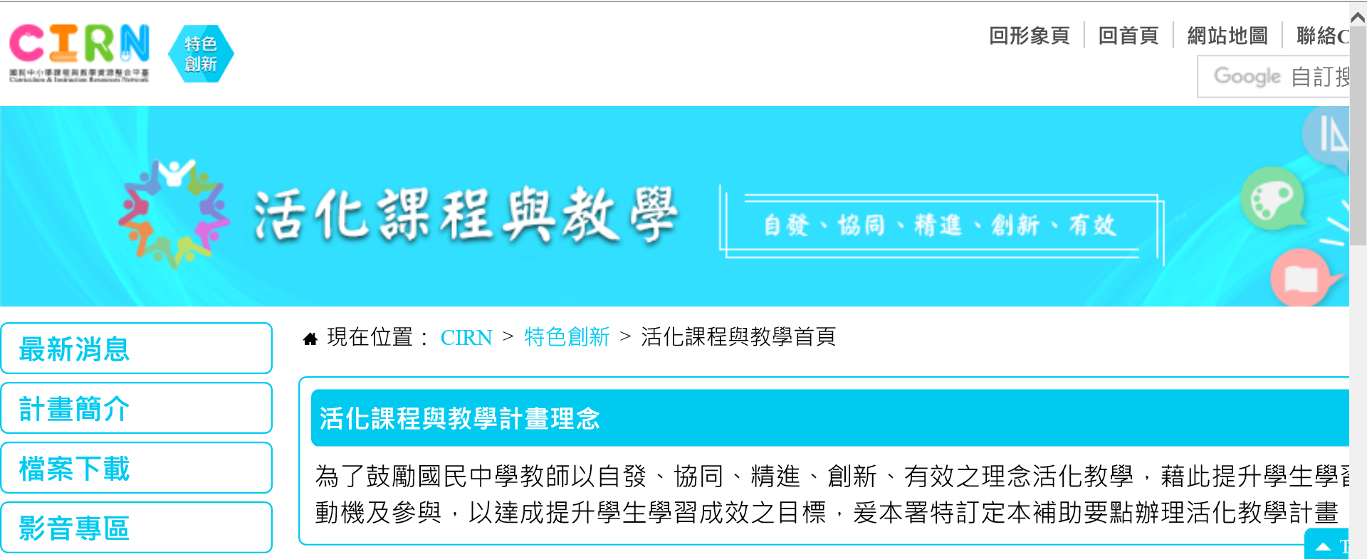
第三項

Slide 22
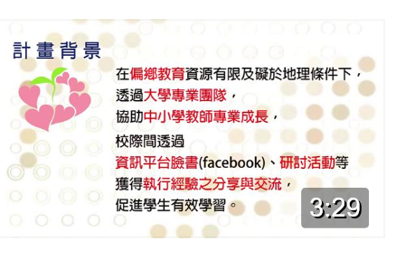
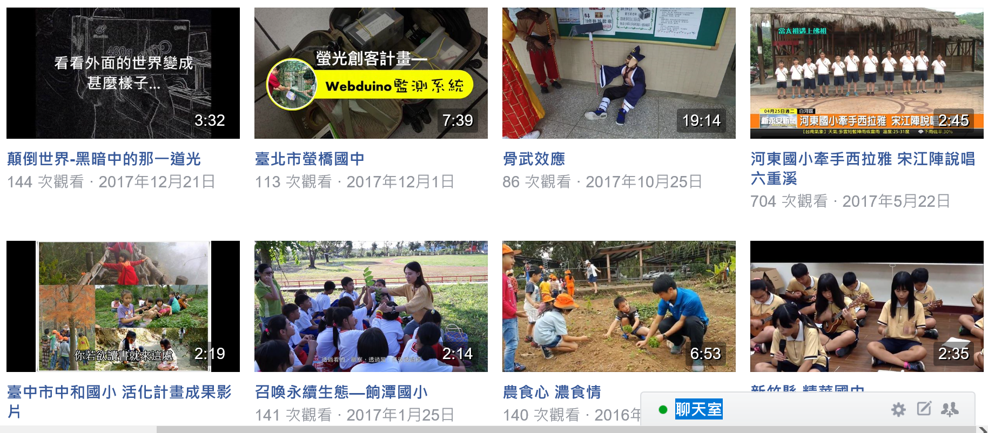

Slide 23
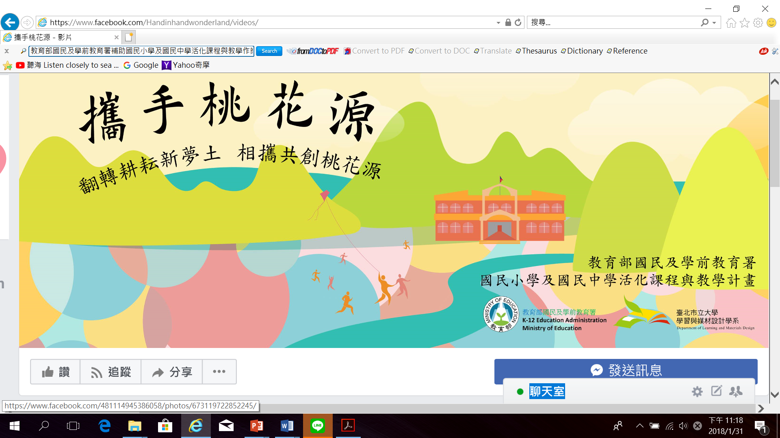
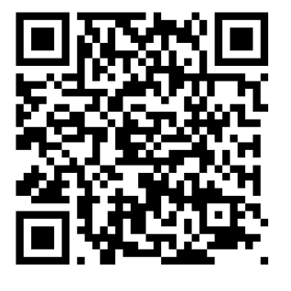
http://www.czips.hlc.edu.tw/modules/tad_discuss/discuss.php?DiscussID=11&BoardID=1
春日國小

Slide 24
第二項
二
協助學校落實十二年國民基本教育課程綱要計畫
二

Slide 25



課程地圖轉化前須對學校再定位

Slide 26
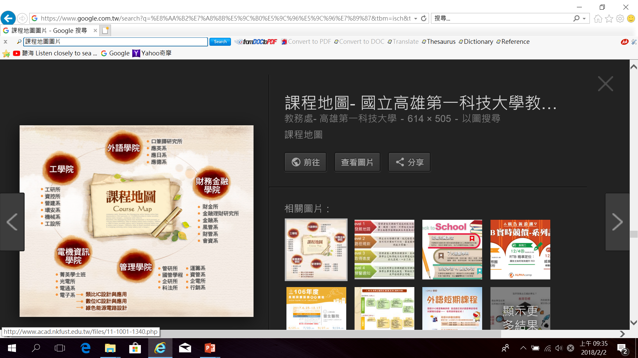
學校課程地圖規畫須考量的因素
06
01
資源整備
課綱內涵
05
02
學生學習
學校願景
設施設備
師資能量
04
03

Slide 27
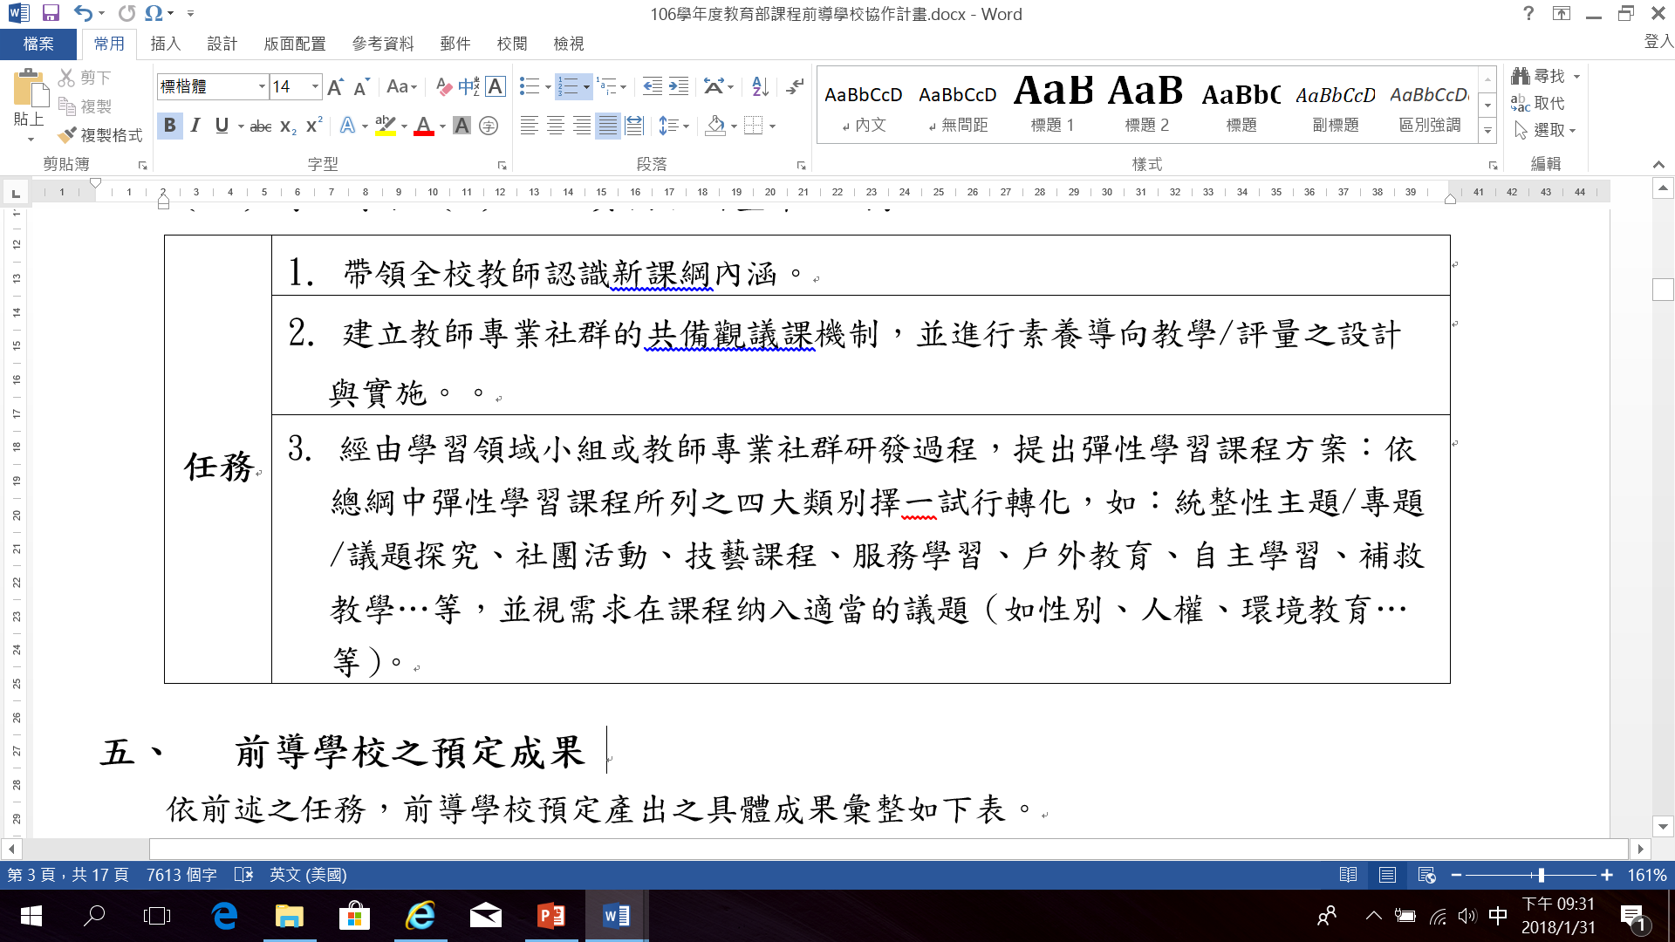
參閱---前導學校重點工作
導入學校

Slide 28
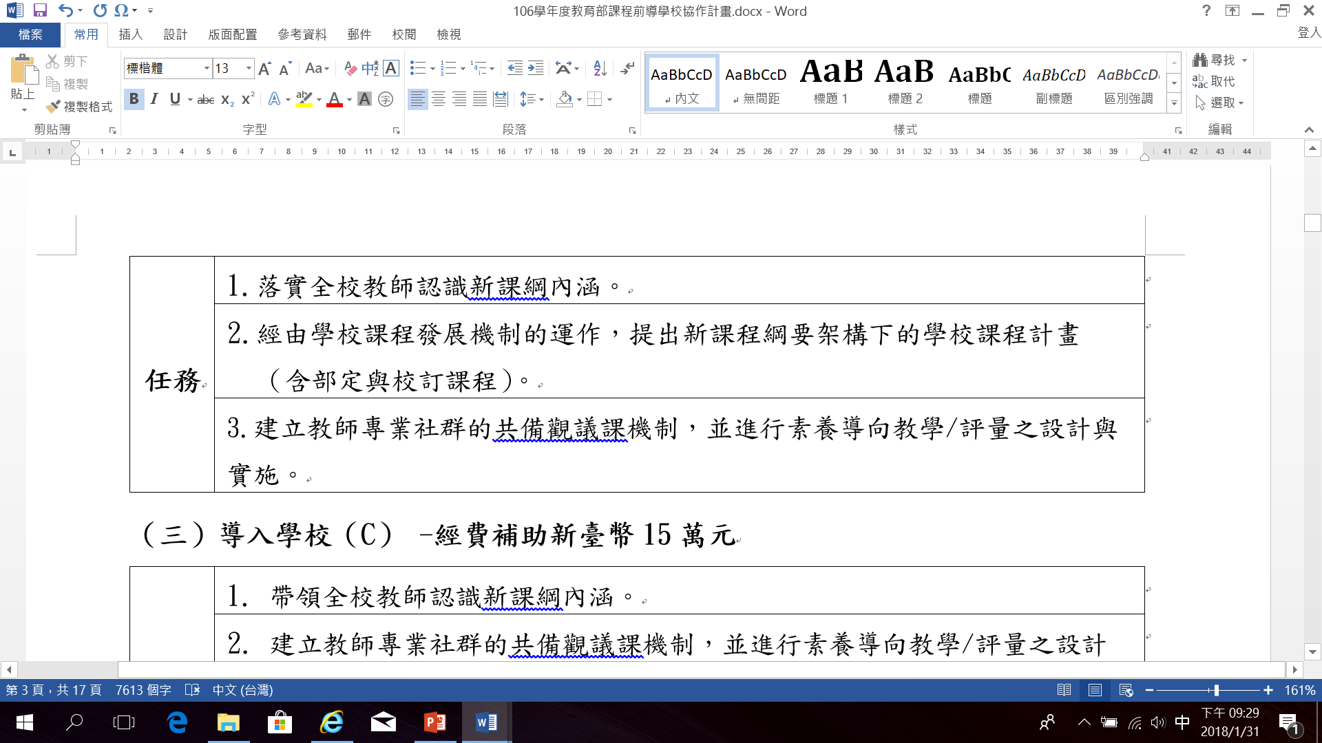
參閱---前導學校重點工作
中堅學校

Slide 29
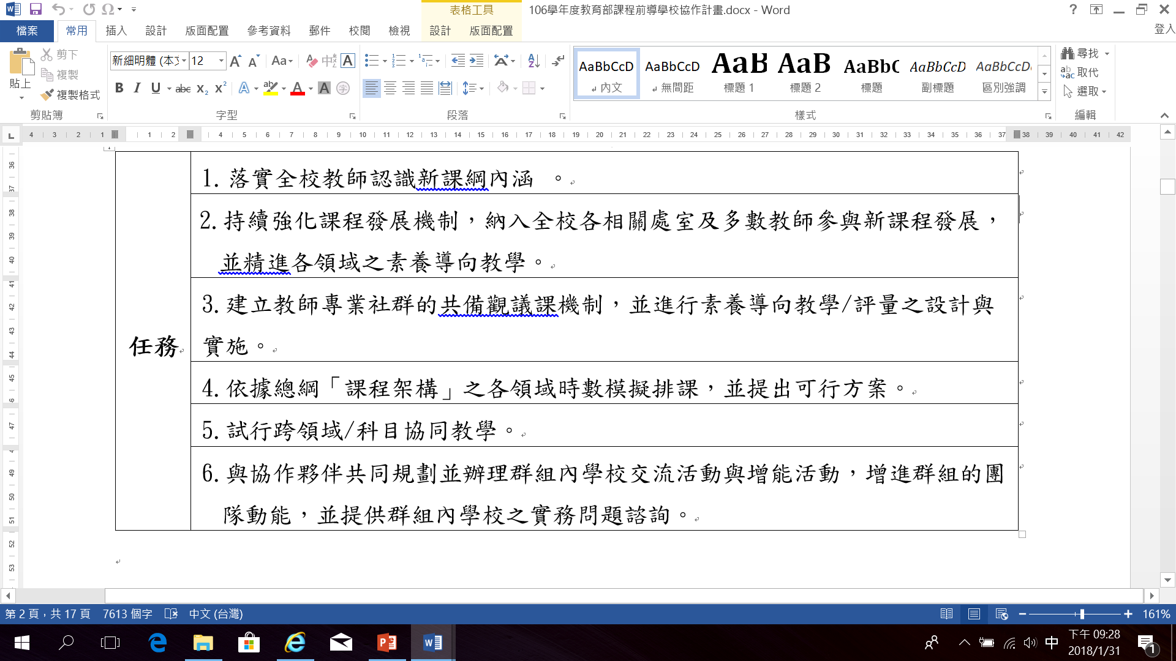
參閱---前導學校重點工作
核心學校

Slide 30
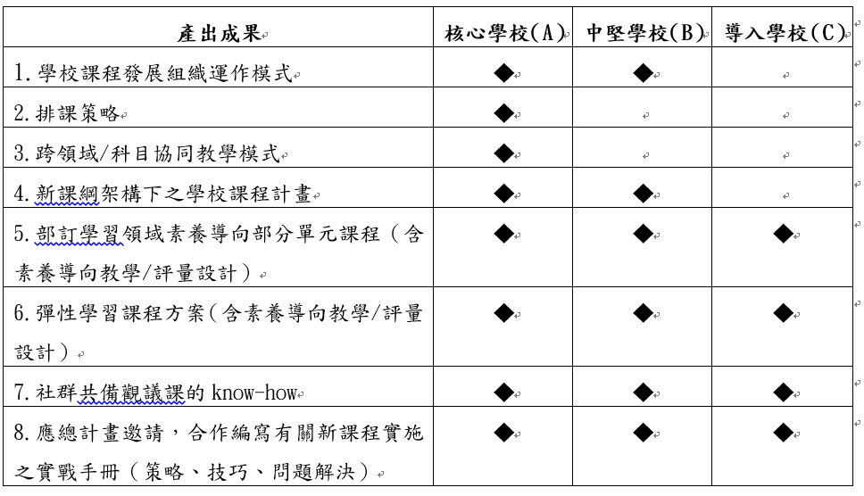
參閱---前導學校預定執行成果

Slide 31

推動十二年國教新課綱
學校自我檢核表

Slide 32
前導學校計畫
http://www1.es.nccu.edu.tw/news/u_news_v2.asp?id={412AEFDC-A854-46F1-AE57-B9B2A83F5E0F}&newsid=2603&PageNo=1&skeyword=
政大附小
https://www.naer.edu.tw/ezfiles/0/1000/img/89/877061581.pdf
南華國小
1
2
3
4
http://webcache.googleusercontent.com/search?q=cache:SjQbfFMlqv0J:study.hc.edu.tw/uploads/1054348.docx+&cd=16&hl=zh-TW&ct=clnk&gl=tw
新竹
光武國中
https://sites.google.com/a/mail.zgjh.hc.edu.tw/zhu-guang-guo-zhong-jiao-shi-zhuan-ye-fa-zhan-ping-tai/jin-qi-can-yu-ji-hua/12nian-guo-jiao-qian-dao-xue-xiao-ji-hua
新竹
竹光國中

Slide 33
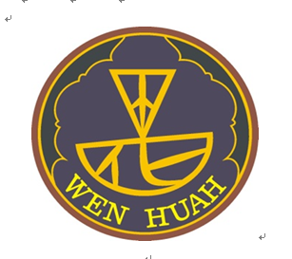
文化國小前導學校計畫書

Slide 34

一個人，走的快；一群人 ，走的久
人生的風景，因為心的高度……而不同
0
01
02
03
04

